Slide 1
Adaptaciones Exitosas en Tiempos de Trabajo a Distancia
Trabajo con recursos compartidos
Octubre 2020

Slide 2
Agenda
Preguntas
Propuestas
Contexto
Antecedentes

Slide 3
Antecedentes
Marzo 2020
Octubre 2020
Trabajo remoto

Slide 4
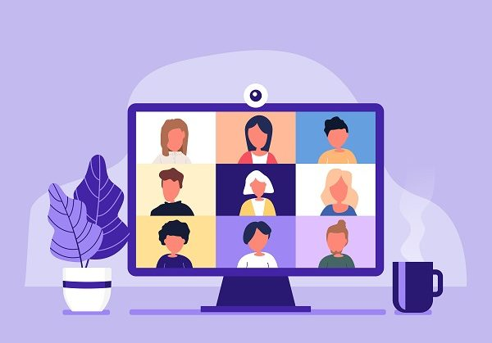
Contexto: trabajo remoto

Slide 5
Contexto
Necesidad de trabajar en simultáneo con ciertos recursos:
Archivos: Documentos y Hojas de cálculo.
Tomar apuntes y compartir notas.
Explicar conceptos, diagramar ideas.

Slide 6
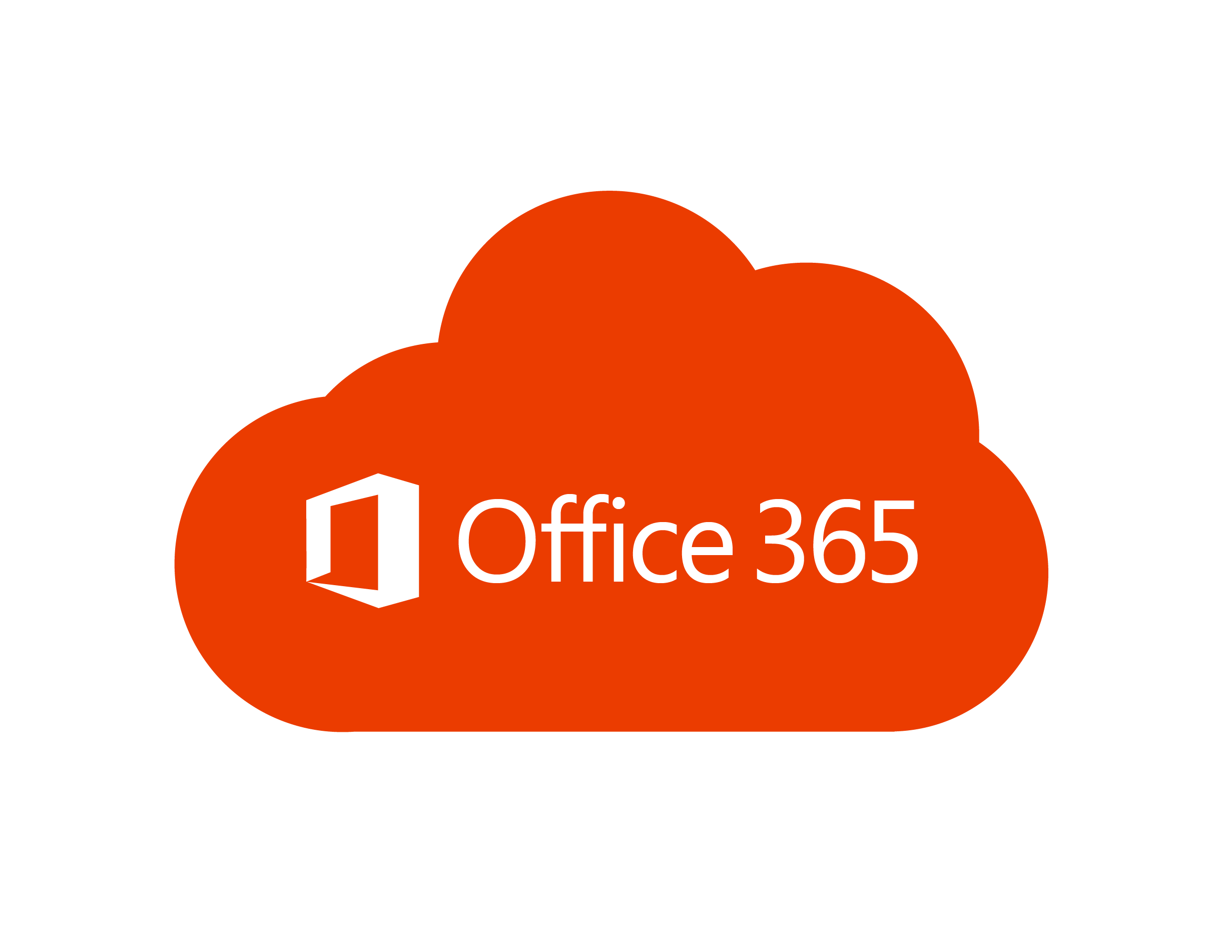
Propuestas

Slide 7
Demostración!

Slide 8
¿Preguntas?

Slide 9
Gracias por su atención!

